Slide 1

“闻所谓闻”新闻小助手期末汇报

Slide 2

01
产品的PRD设计

Slide 3
PRD1-加值宣言
手写字识别api的价值：
可以将我们在采访流程的手写记录的信息直接转成文字。
新闻摘要api的价值：
在极短的时间内生成一篇新闻的摘要，而且概括性强，可以解决摘要概括性不强、摘要质量不好等问题。
文本纠错api价值：
可以有效的解决新闻稿审核时间长而且审核后仍然出现错误的情况。减少审核的人力和时间成本，且大大提升了文章的质量。
文本审核api的价值：
对浏览者的评论信息检测，一旦发现有恶意垃圾评论，可以做到文本的自动审核与实时过滤。
文本标签api价值：
对文章进行核心关键词分析，为新闻个性化推荐、相似文章聚合、文本内容分析等提供技术支持

Slide 4

PRD2-核心价值
最小可行性产品（产品的核心价值）
提供图像识别和翻译、手写字识别等功能，可供新闻编辑者快速记录并提取信息进行新闻的撰写。 帮助他们自动生成新闻的摘要和文本标签。并对进行文本审核和纠错。

Slide 5
PRD3-用户痛点宣言
序号 | 痛点
1 | 新闻编辑者经常面临采访资料和采访笔记超级多，他们经常要现在word文档中把所有的资料整理在一起再开始撰写。但是在整理资料的过程中，需要耗费的时间非常多，常常需要到不同的软件把纸质版的资料扫描识别成电子版，或者需要手动再把资料写一遍。
2 | 一些新闻编辑者对于写文章的摘要是一件困难的事情，常常面临着不会写、写的质量不好等尴尬局面。
3 | 高校新媒体的发布平台一般是以公众号为主，以学校官网为辅，但是这些平台的修改次数是有限的，这大大限制了他们进行文本纠错和文本审核的能力。

Slide 6
PRD4-人工智能概率性与用户痛点
人工智能概率性
错误现象的解决方法：
当图像/语音识别出现偏差时，提供简单编辑修改的功能。可以手动修改无法识别或者识别出现错误的地方。
目前人类对ImageNet图像的识别错误率大约在5%，微软的人工智能系统的错误率为4.94%，谷歌为4.8%。百度在2015年的时候已将这一错误率进一步降至4.58%，实现了质的飞跃。百度超级计算机图像识别超人类水平 错误率低于微软谷歌
当自动生成的新闻摘要概括性不强，质量不好时，可以提醒用户再次尝试自动生成，或者让用户对不满意之处进行修改。
当文本审核和文本纠错的准确性不高时，可以提醒用户再次生成，或者在导出文档时进行提醒。

Slide 7
PRD5-需求列表与人工智能API加值
优先级 | 用户需求 | 功能实现 | api加值 | 原因
重要 | 高校媒体工作者需要一个软件，能帮助他们快速记录和整理资料，最快的节省时间，提高效率。 | 手写字识别 | 手写字识别可以快速将我们的会议记录和新闻手稿转化为文字
次重要 | 高校的媒体工作者需要写完一篇文章后就能快速的生成高质量、概括性较好的摘要。并且根据需要添加文本标签。 | 在原型的1.2.1编辑页面，添加新闻摘要功能 | 新闻摘要api | 自媒体平台都是将文章的第一段作为摘要，没有结合文章进行整合的功能。
一般重要 | 高校的媒体工作者需要有自动帮他们的文章进行纠正和审核，提高文章的质量的同时也能减少审核的时间成本。 | 文本审核、文本纠错 | 微信公众号自带文本纠错功能，所以此功能作用不大
不重要 | 高校的媒体工作者需要一个能够进行会议语音实时记录的软件。 | 语音识别 | 许多手机输入法自带语音识别功能，不需要再去增加语音识别的功能

Slide 8
人工智能API加值
手写字识别api的价值：
可以将我们在采访流程的手写记录的信息直接转成文字。
新闻摘要api的价值：
在极短的时间内生成一篇新闻的摘要，而且概括性强，可以解决摘要概括性不强、摘要质量不好等问题。
文本纠错api价值：
可以有效的解决新闻稿审核时间长而且审核后仍然出现错误的情况。减少审核的人力和时间成本，且大大提升了文章的质。
文本审核api的价值：
作者提交的文章中如若夹杂了推广、反动、色情信息，会给内容平台带来极大的法律风险，应用文本审核可帮助解决平台一直以来困扰和担心的问题。
文本标签api价值：
对文章进行核心关键词分析，为新闻个性化推荐、相似文章聚合、文本内容分析等提供技术支持

Slide 9
02
原型设计

Slide 10
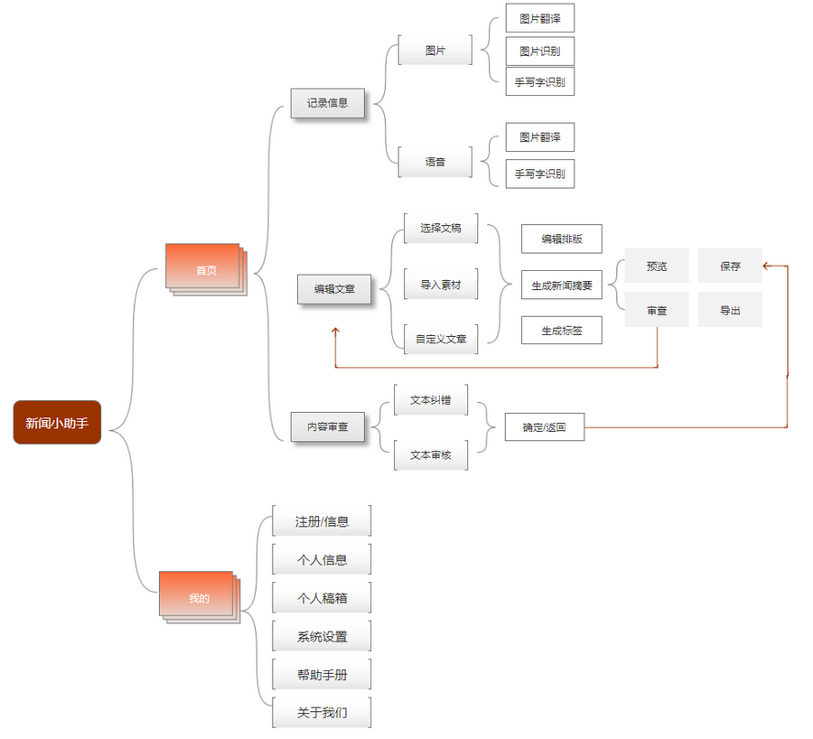
产品架构图

Slide 11
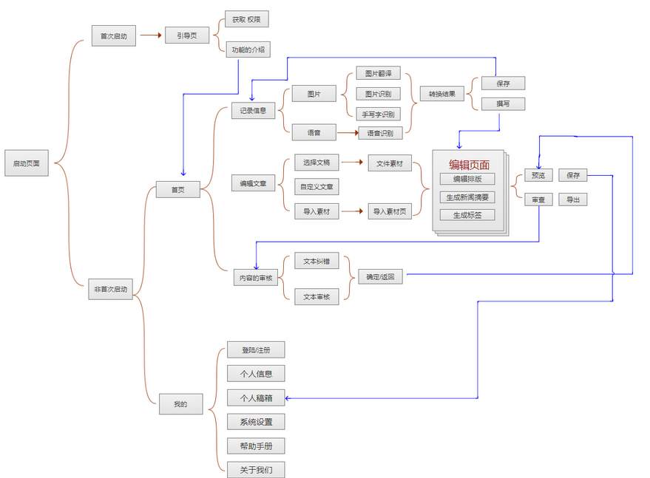
产品流程图

Slide 12
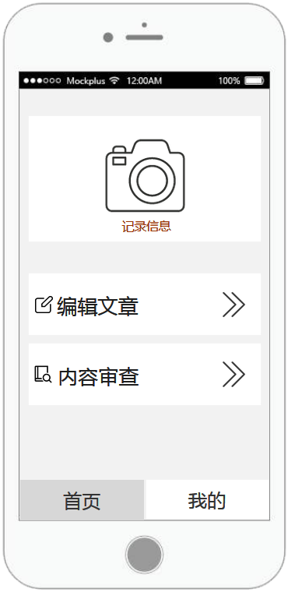
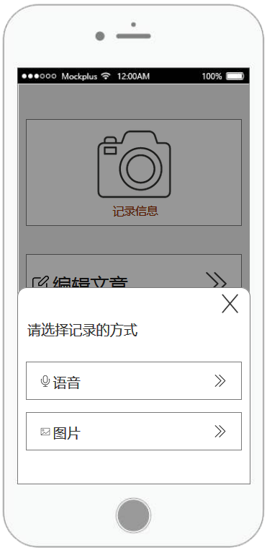
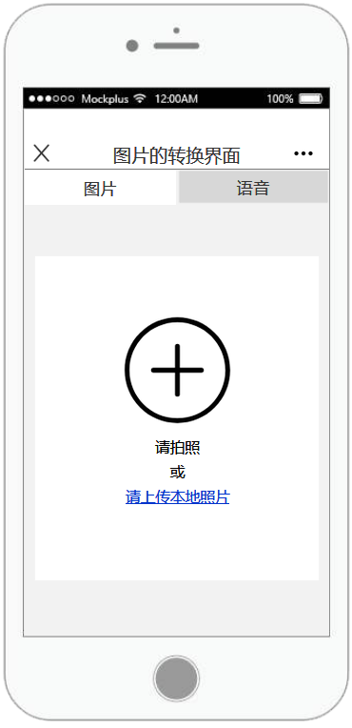
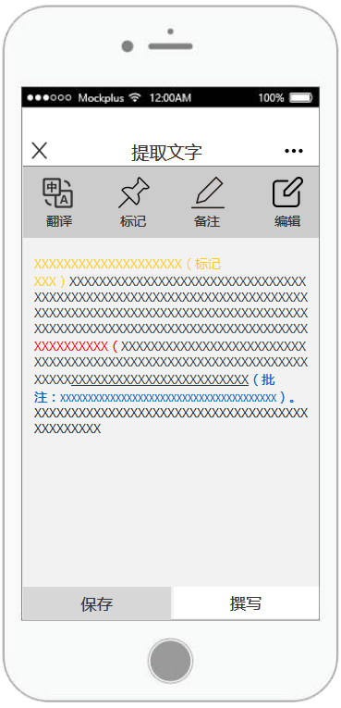
Axure原型文档交互展示

Slide 13
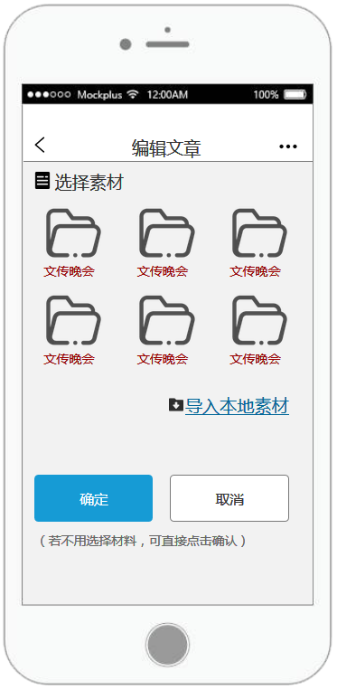
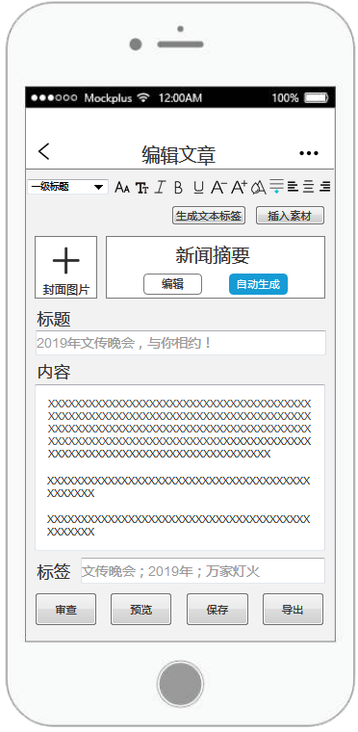
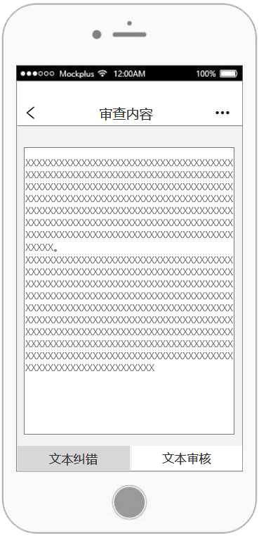
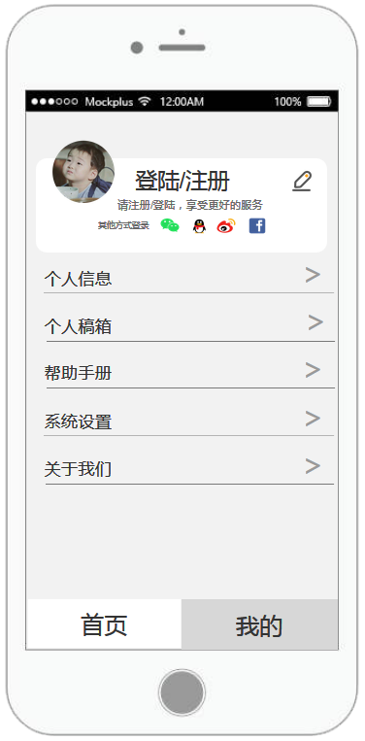
Axure原型文档交互展示

Slide 14
03
机器学习之API的输出入展示

Slide 15

API1.使用水平
输入：语音或者本地音频；输出：文字
输入：图片；输出：文字
输入：完整新闻稿；输出：新闻摘要
输入：完整新闻稿；输出：文本标签
输入：完整新闻稿；输出：高亮的文本错误
输入：完整新闻稿；输出：高亮的内容错误
01
02
03

Slide 16
API2.使用比较分析
手写字识别比较:
通过搜索引擎发现排名较为靠前的百度ai开放平台和讯飞开放平台提供手写字识别服务并对此进行比较
对比项 | 百度 | 讯飞
使用效果 | 对于字迹潦草的字体根本无法输出文字，仅使用与字体工整的手写字 | 对于字迹潦草的字体，仍然能给出部分输出文字，相比百度而已文字的识别准确度也比较高，可查看代码对比
成熟度 | 2019-12-09刚刚推出最新版的api文档，调用方法和过程比较繁琐，没有给定参考代码，服务刚刚推出，处于起步阶段 | 有详细的api调用文档及说明，并且有相应开发语言的调用示例代码，服务较为成熟
性价比 | 每日 50000 次免费调用量，开通按量后付费。调用失败不计费百度ai开放平台手写字api产品价格 | 免费次数为90天10万服务量，若是付费的话分为三个套餐，1万服务量350元/年；10万服务量3200/年；
服务评估 | 仅有api文档且无示例代码，应用场景和参数不完整，无法进行进一步开发调用 | 具有详细的说明及api调用教程,且参数划分完整，提供业务参数，可扩展性强
总结：通过对比调取百度ai开放平台和讯飞开放平台提供的手写字识别api，对比输出结果，综合上述内容，最终选定使用讯飞开发平台提供的api服务。

Slide 17
文章标签API比较
 | 百度 | 讯飞
使用效果 | 输入一段新闻时，直接生成词云，这样那个关键字占的比重较大也一目了然 | 输入一段新闻时，生成的结果时每个词的的权重，不太了解权重的人会花时间了解权重的含义，用户体验差
成熟度 | 2019-12-09刚刚推出最新版的api文档，调用方法和过程比较繁琐，没有给定参考代码，服务刚刚推出，处于起步阶段 | 有详细的api调用文档及说明，并且有相应开发语言的调用示例代码，服务较为成熟
性价比 | 0.0025元/次，超过额度即按量计费百度ai开放平台文本标签产品价格 | 讯飞这个平台对文章标签没有具体的价格标明，但是每天有20000次限额，如果需要提高额度，需要进行实名认证。具体的说明
服务评估 | 该平台最近在升，所以打开其技术文档是没有任何内容的，服务性不好。 | 具有详细的说明,且python的实例代码可以直接下载运行，参考性强
总结：通过对比调取百度ai开放平台和讯飞开放平台提供的文章标签API，对比输出结果，综合上述内容，最终选定使用百度开发平台提供的api服务。

Slide 18
文章纠错API比较
对比项 | 百度 | 腾讯云
使用效果 | 输入一段带有错别字的文字，结果把错别字进行高亮。 | 没有功能演示部分，但从技术文档看不出其好坏，需要自己调用该API进行计较分析
成熟度 | 详细的实例代码，有详细的实例代码，而且调用时比较简单方便 | api调用文档及说明，虽然有示例代码，但是并不详细，参考价值性不高
性价比 | 每天都有免费的次数使用，超过额度后，可以预付费次数包或者按量后付费。价格比较细化，而且也比较清晰百度ai开放平台文章纠错API产品价格 | 腾讯云是按照月和次数区分价格的，，购买月套餐包长期享受优惠折扣（当前价目表为8折价）具体的说明
服务评估 | 有功能演示的体验部分，而且每天都会有免费的次数，开发调用比较方便 | 示例代码比较简单，对于新手而言参考性不高且有一定的难度，对比百度服务性不强
总结：通过对比调取百度ai开放平台和讯飞开放平台提供的文章纠错API，对比输出结果，综合上述内容，最终选定使用百度开发平台提供的api服务。

Slide 19
API3.使用后风险报告
自行进行代码测试比较，百度api和讯飞api利用同一图片进行比较，讯飞api识别率更高，但仍存在一些误差，可能会对用户体验造成影响，但本app可进行自定义编辑，可对错误识别的文字进行更正，且增设了文本纠错功能。
对比项 | 百度 | 讯飞 | 总结
API市场竞争程度 | bing搜索排行为第一 | bing搜索排行第三 | 讯飞搜索引擎排名较前，且是api说明介绍页面，说明经常更新，服务推出较早，比较成熟。百度仅显示文档调用页面，说明并不是核心业务，推出时间较短。
输入输出限制 | 仅支持中文字体及数字 | 支持中英文自动识别 | 对于手写字体的全面性上，讯飞的服务更为完善
定价 | 百度ai开放平台手写字api产品价格 | 讯飞开放平台手写字api | 从免费额度来看，百度提供每日50次免费调用量，讯飞提供90天10w次调用的免费调用量。但是百度可进行按套餐付费与按量付费两种方式，讯飞仅支持套餐。
总结：短期来讲可使用讯飞的免费额度，后续等百度服务质量与api接入服务更为完善再考虑转换

Slide 20
API3.使用后风险报告
自行进行代码测试比较，百度api和讯飞api利用同一图片进行比较，讯飞api识别率更高，但仍存在一些误差，可能会对用户体验造成影响，但本app可进行自定义编辑，可对错误识别的文字进行更正，且增设了文本纠错功能。
对比项 | 百度 | 讯飞 | 总结
API市场竞争程度 | bing搜索排行为第一 | bing搜索排行第三 | 讯飞搜索引擎排名较前，且是api说明介绍页面，说明经常更新，服务推出较早，比较成熟。百度仅显示文档调用页面，说明并不是核心业务，推出时间较短。
输入输出限制 | 仅支持中文字体及数字 | 支持中英文自动识别 | 对于手写字体的全面性上，讯飞的服务更为完善
定价 | 百度ai开放平台手写字api产品价格 | 讯飞开放平台手写字api | 从免费额度来看，百度提供每日50次免费调用量，讯飞提供90天10w次调用的免费调用量。但是百度可进行按套餐付费与按量付费两种方式，讯飞仅支持套餐。
总结：短期来讲可使用讯飞的免费额度，后续等百度服务质量与api接入服务更为完善再考虑转换

